Slide 1
?
第六篇 多粒子体系的热运动
第19章 近独立粒子体系的统计规律
第十九章第一讲
四川大学《大学物理》
本章共3讲

Slide 2

第六篇 多粒子体系的热运动
第十九章 近独立子系的统计规律
如果在某种灾变中，所有科学知识都将被毁灭，只有一句话能传给后来的智慧生物，那么，怎样的说法能以最少的语言包含最多的信息呢？我相信那就是原子假说，即万物皆由原子构成。在这一句话里……有着关于这个世界的极大量的信息。
－－－－－费因曼
（美国.1918－1988）

Slide 3
结构框图
统计方法的一般概念
(理想气体p,T)
麦克斯韦分子速率分布定律
*M-B分布
玻尔兹曼粒子按势能分布定律
近独立子系的统计规律
*F-D分布
能均分定律
*B-E分布
分子碰撞的统计规律
学时：6

Slide 4
重点：
M—B统计在理想气体中的应用
两个基本概念： p, T
麦克斯韦分子速率分布定律
玻尔兹曼粒子数按势能分布定律
四个统计规律
分子动能按自由度均分定律
分子平均碰撞频率和平均自由程
难点：
近独立子系的最概然分布
经典粒子： M——B分布
了解
费米子： F——D分布
玻色子： B——E分布

Slide 5

§19.1 统计方法的一般概念
要点： 1. 复习统计方法的一些基本概念
2. 推导理想气体 压强、温度公式
一、统计规律 ——
大量偶然事件整体所遵从的规律
不能预测， 多次重复（或大量出现）
例：
伽尔顿板实验(演示实验室)
每个小球落入哪个槽是偶然的
少量小球按狭槽分布有明显偶然性
大量小球按狭槽分布呈现规律性

Slide 6
每掷一次出现点数是偶然的
掷骰子
掷少数次，点数分布有明显偶然性
掷大量次数，每点出现次数约1/6，呈现规律
每抛一次出现正反面是偶然的
抛硬币
抛少数次，正反面数分布有明显偶然性
抛大量次数，正反面数约各1/2，呈现规律性
共同特点：
1.是群体规律：只能通过大量偶然事件总体显示出来，
对少数事件不适用。
2.量变—质变：整体特征占主导地位，个体特征退居次要地位。
3.与宏观条件相关
（如： 伽尔顿板中钉的分布情况，注入孔位置等）
4.伴有涨落

Slide 7
注意：
例： 气体实验定律不能仅由求解所有粒子的运动方程组导出。
用放大镜看清每个像点并不能得到传真照片的整体图像。
二、统计规律的数学形式——概率理论
1. 定义：设 总观测次数： N
出现结果 A 次数：
A 出现的概率：
2.意义： 描述事物出现可能性的大小

Slide 8
第一类： 约束不可能事件
两类物理定律
第二类： 约束可能性小事件
例：中微子的发现（能量不守恒的过程不可能发生）
实验中出现“能量失窃”，泡利提出中微子假设，后来由实验证实
违反能量守恒定律的事件不可能发生，
不违反能量守恒定律的事件是否都能发生呢？
例：
一壶水在火上，会沸腾？会结冰？均不违反能量守恒。
某时刻，教室里的空气分子全部集中于左边，右边成为真空……这不违反能量守恒。

Slide 9
不违反能量守恒定律的事件不是都能发生。
需要用概率理论描述和比较事物出现可能性的大小。
3.性质
1）叠加定理
不可能同时出现的事件——互斥事件
出现几个互斥事件的总概率等于每个事件单独出现的概率之和：
例：掷骰子
出现
出现1—6： W=1
归一化条件：出现所有可能的互斥事件的总概率为1。

Slide 10
2）乘法定理
相容统计独立事件：彼此独立，可以同时发生的事件。
例：
同时掷两枚骰子
其一出现 2：
另一出现 3：
同时发生：
同时发生两个相容独立事件的概率是两个事件单独
发生时的概率之积

Slide 11
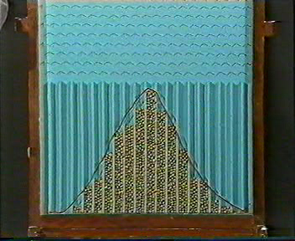
三、几个基本概念
1. 分布函数
例：伽尔顿板实验
槽: 1, 2, 3, …...
粒子数: N₁, N₂, N₃ …...
1,2,3,4,...
x
粒子总数:
该槽内小球数
粒子出现在第 i 槽内的概率为：
小球总数（大量）
随槽的位置x变化，与槽宽Δx成正比
小球在 x 附近，单位宽度区间出现的概率
概率密度
概率密度随 x 变化的函数关系——分布函数

Slide 12
一般情况：
分布曲线
f(x)
曲线下窄条面积
o
x
L
f(x)
曲线下总面积
o
x
L

Slide 13
类比：
人口数量按年龄分布
考试成绩按分数分布
大气中尘埃按直径分布
星系中恒星按大小分布
颗粒度问 题
树上苹果按大小分布
河床中卵石按尺度分布
雹粒按尺度分布
黑体辐射能量按波长分布（已学）
麦克斯韦分子运动速率分布（将学）
…...

Slide 14
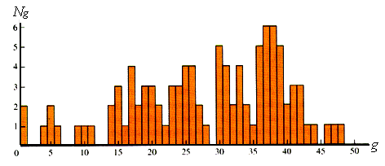
2. 统计平均值
例：图示100人参加测试的成绩分布（满分50）
人数按分数的分布 N_{g}
总人数
得分数 g 的概率
分数平均值
分数值
分数平方平均值
该分数出现的概率
一般情况：

Slide 15
物理量的统计平均值
例如：
3. 涨落
实际出现的情况与统计平均值的偏差

Slide 16
例：
伽尔顿板：某槽中小球数各次不完全相同，在平均值附近起伏。
掷骰子：出现4，概率1/6，每掷 600次，
统计平均：
实际：
定量描述：误差理论（物理实验课）
应用：噪声、灵敏度、耗散结构…

Slide 17
4. 微观量和宏观量
对多粒子体系的两种描述：
宏观量：
以系统整体为研究对象，表征整体特征的物理量
如：
微观量：
以系统内各子系为研究对象，表征个别子系特征的物理量
如：
相互关系：宏观量是大量粒子运动的集体表现，是微观量的统计平均值

Slide 18
5. 平衡态：
不受外界影响时，宏观量不随时间变化的状态。
（不传热、不做功，内部无热核反应、化学反应）
注意：热动平衡
四、理想气体的压强公式
从公式推导中领会经典气体运动理论的典型思想方法：
1)提出模型
2)统计平均
3)建立宏观量与微观量的联系
4)阐明宏观量的微观本质

Slide 19
1.建立模型－理想气体
宏观模型：严格遵守三条实验定律的体系
微观模型：无规运动的弹性质点的集合
质点：
不计大小
自由质点：
不计重量
理想气体 分 子
分子
除相撞外 无相互作用
分子
器壁
弹性质点：
分子
分子
弹性碰撞
分子
器壁

Slide 20
2.统计性假设（平衡态下）
（1)分子处于容器内任一位置处的概率相等（均匀分布）
分子数密度
（2)分子沿各方向运动的概率相同
任一时刻向各方向运动的分子数相同
分子速度在各个方向分量的各种平均值相同

Slide 22
3.公式推导（建立宏观量与微观量的联系）
出发点:
气体压强是大量分子不断碰撞容器壁的结果
压强等于器壁单位时间内，单位面积上所受的
平均冲量
个别分子运动服从经典力学定律
大量分子运动整体服从统计规律

Slide 23
推导思路：
(1)利用理想气体分子微观模型，考虑一个分子对器壁（yz平面dS）的一次碰撞而产生的冲量
弹性碰撞：
设分子质量为 m，分子受器壁的冲量：
一个分子一次碰撞对dS 的冲量的大小：

Slide 24
(2) 该速度区间所有分子在dt时间内给予器壁的总冲量
的分子数密度
该速度区间，在dt时间内，与器壁相撞的分子数为：
该速度区间所有分子在 dt 时间内给予器壁 dS 的总冲量为：

Slide 25
（4）得理想气体压强公式
式中
为分子平均平动动能
讨论：
1）计入分子间相互碰撞，是否影响上述推导和结论？
2）如果容器中不是同种分子，结果如何？
3）以上推导中的哪些地方应用了理想气体模型？
哪些地方应用了统计性假设？

Slide 26
提示：
1）同种理想气体分子——全同弹性小球
对心碰撞：
甲代乙，
乙代甲
非对心碰撞：导致对dS 相撞次数增加、减少的机会相同
所以，考虑分子间碰撞不会影响推导结果
2）道尔顿分压定律
总压强等于各种气体单独充满容器时压强之和
3）请自行总结

Slide 27
4.阐述宏观量的微观实质
压强是单位时间内所有气体分子施于单位面积容器壁的平均冲量。
压强公式是一个统计规律，离开“大量”、“平均”，P 失去意义，少数分子不能产生稳定，持续的压强。
观测时间足够长（宏观小，微观大）
dS 足够大（宏观小，微观大）
分子数足够多
压强公式反映了宏观量 p与微观量统计平均值 的相互关系。
与宏观量相联系的是微观量的统计平均值

Slide 28
五、 理想气体温度公式
理想气体状态方程
玻尔兹曼常数
理想气体温度 T 是分子平均平动动能的量度，是分子热运动剧烈程度的标志
温度是大量分子热运动的集体表现，是统计性概念，对个别分子无温度可言
热力学认为 绝对零度只能无限逼近，不能达到。

Slide 29
练习：半径R的球形容器内储有某种理想气体，每个分子质量为m，平衡时分子数密度为n，推导压强公式。
思路：
1)一个分子一次碰撞给器壁的冲量
R
m
2)该分子连续两次碰撞器壁的时间间隔
3)单位时间内该分子与器壁相撞次数
4)单位时间内该分子对器壁的冲量

Slide 30
5)单位时间内所有分子对器壁冲量
6)单位时间内、单位面积器壁所受平均冲量
小结
1.基本概念：统计规律，分布函数，统计平均值，涨落，宏观量，微观量，平衡态…
2. 理想气体 p、 T公式：
3.基本观念：
宏观现象是微观过程统计平均的结果

Slide 31
?
第六篇 多粒子体系的热运动
第19章 近独立粒子体系的统计规律
第十九章第二讲
本章共3讲

Slide 32
§19.2 近独立子系的三种统计规律（了解）
自学要点：
一.研究对象：大量粒子组成的体系
子系
近独立：
粒子相互作用能<<粒子自身能量:
粒子间微弱相互作用能够使其在足够长时间内实现平衡
实例：理想气体
二.近独立子系的最概然分布
1.麦克斯韦—玻尔兹曼分布（M—B分布）
粒子彼此是可区分的
特点：
经典统计
每个状态的粒子数没有限制

Slide 33
2.费米—狄拉克分布（F—D分布）
特点：量子统计
全同
适用于费米子
遵守泡利不相容原理
每个量子态最多一个粒子
3.玻色-爱因斯坦统计 （B - E 统计）
特点：量子统计
全同
适用于玻色子
不遵守泡利不相容原理
每个量子态中粒子数不受限制
只要求 将 M-B 统计应用在理想气体中得到的主要规律

Slide 34
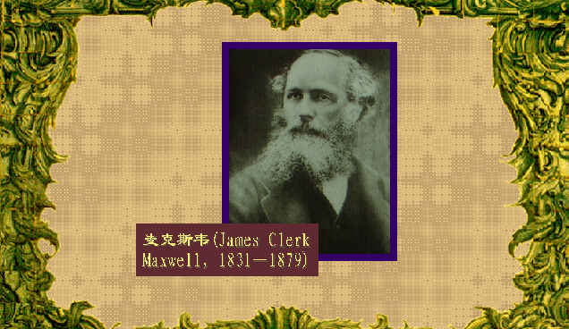
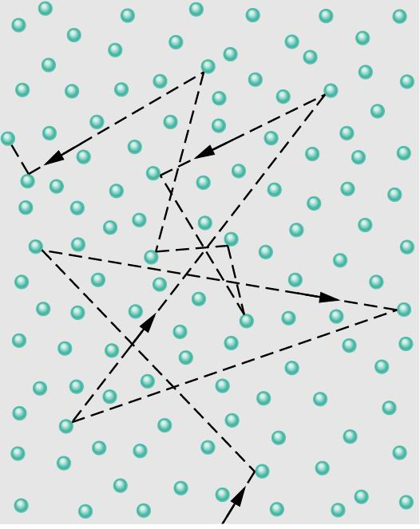
§19.3 M-B 统计在理想气体中的应用
重点：将M-B统计应用于理想气体得出的四个统计规律
一、麦克斯韦分子速率分布定律
条件： 理想气体，平衡态（热动平衡）
宏观：
微观：
各分子不停运动且频繁碰撞，
1831-1879
某时刻，个别气体分子的速率是偶然的。
但对大量分子整体而言，气体分子按速率分布具有确定规律。

Slide 35
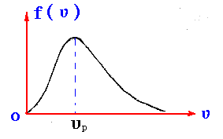
1.分布函数：
平衡态下，无外力场作用时，理想气体分子速率在v — v + dv 间的概率为:
分布函数：分子速率在 v 附近单位速率区间的概率
2. 分布曲线

Slide 36
讨论：
1）气体分子速率可取
之间的一切值，但v 很小和v 很大的分子所占比率小，具有中等速率分子所占比率大。
令：
数量级：
物理意义：
若将 分为相等的速率间隔，则在包含 的间隔中的分子数最多。

Slide 37
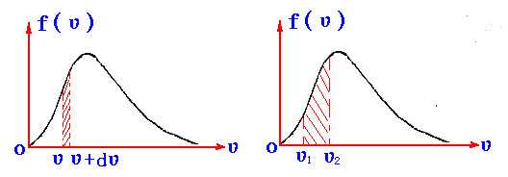
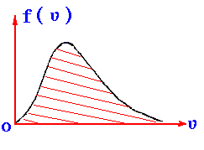
讨论：
2） 曲线下的面积
窄条：
分子速率在 v——v+dv 区间内的概率
部分：
总面积：
归一化条件

Slide 38
讨论：
3）分布曲线随 m ,T 变化
m 一定,T升高，曲线如何变化？
m一定,
m一定
曲线峰值右移，总面积不变，曲线变平坦
T 一定,m增大，曲线如何变化？
T 一定
T 一定，
曲线峰值左移，总面积不变，曲线变尖锐

Slide 39
3. 分子速率的三种统计平均值
一般情况：
1） 算术平均速率
2） 方均根速率
3） 最概然速率（最可几速率)

Slide 40
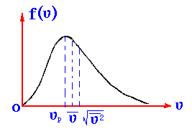
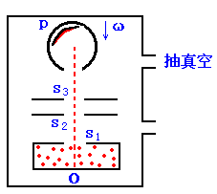
三者关系：
4.实验验证
（高真空技术的发展促进验证精度的提高）
介绍:1934年 葛正权实验
O： 铋蒸汽源
P ： 绕中心轴转动的圆筒，内贴玻片
不同v分子到达P所用时间不等,沉淀于玻片上不同位置,用光学方法测玻片上铋厚度分布可推知分子速率分布。
实验结果验证了麦氏分子速率分布定律。

Slide 41
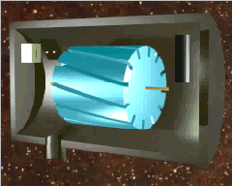
实验的改进： 1955年 密勒.库什实验
ω
抽真空
A是盛有金属汞的恒温箱，汞蒸汽分子从A上小孔喷出，经S₁、S₂缝形成一束定向的细窄射线，B、C是两共轴圆盘，盘上各开一狭缝，两缝略错开一个ϕ角，两盘以角速度 ω 转动。
P 为胶片屏，只有一定速度的分子才能通过两盘狭缝，到达屏 P。该粒子的速度应满足：
改变ω 即可选择不同速度的粒子。

Slide 42
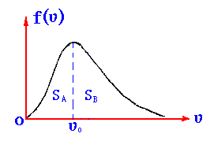
令角速度分别为 ω₁、ω₂，可使不同速率的汞分子通过沉积在屏上，用测微光度计测量屏上的沉积厚度，从而可得到不同速率区间的分子数的相对比值，测量结果与麦克斯韦分布率相同。
练习1.
A.
B.
C.
D.

Slide 43
练习2.
说明下列各式的的物理意义?

Slide 44
练习3.
解一：
对吗？
解二：

Slide 45
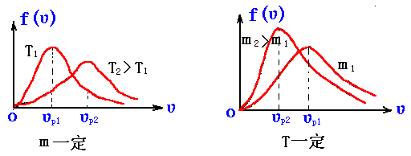
练习4.
图示为氢分子和氧分子在相同温度下的麦克斯韦速率分布曲线，氢分子的最概然速率为 ， 氧分子的最概然速率为 。
4000
1000

Slide 46
练习5.
处理理想气体分子速率分布的统计方法可用于金属中自由电子(“电子气”模型),设导体中自由电子数为N,电子速率最大值为费米速率vF且已知电子速率在 v — v+dv 区间概率为：
1. 画出电子气速率分布曲线
2.
3.

Slide 47
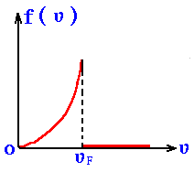
解:
1.
2. 由归一化条件
3.

Slide 48
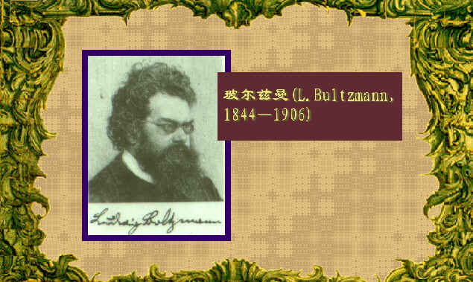
二、 玻尔兹曼(奥地利1844-1906)粒子数按势能分布规律
或：重力场中粒子数按高度分布规律
无外力场存在时,麦氏分子速率分布定律
麦氏分子速度分布定律
保守力场中，粒子不再均匀分布
两点修正
变量间隔改为

Slide 49
在空间小体积
速度在
的分子数：
对所有速度积分得体积元
分子数密度：

Slide 50
重力场中粒子数按高度分布规律
重力场中，热运动与重力作用相互影响，实现热动平衡时，气体分子数密度随高度上升，按指数规律下降。
恒温气压公式
高度计原理

Slide 51
练习
重力场中，大气压 p 随高度的变化规律为：
当大气压强减至地面压强的 75% 时，该处距离地面的高度 h=？（取 ）
解：

